Slide 1
통계적 결정이론과
확률밀도함수의 추정

Slide 2
학습목표
통계적 결정이론을 이용하여 미지의 패턴을 인식하는 방법에 관하여
설명한다. 먼저, 우도비 검증(LRT) 방법을 이용하여 판별함수, 결정영역
그리고 결정경계를 구하는 통계적 방법과 오류확률과 베이즈의 위험 개념을
설명하고, 몇 가지 변형된 LRT의 형태에 관하여 설명한다. 그리고 데이터로
부터 통계적 모델이 되는 확률밀도함수를 추정하는 대표적인 방법인
최우추정(MLE)법을 소개한다. 실습에서는 통계적 결정이론을 바탕으로
미지의 패턴을 인식하는 실습을 MATLAB으로 직접 구현해 보도록 한다.

Slide 3

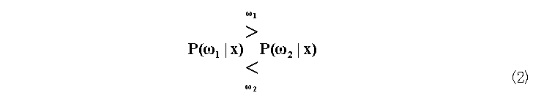
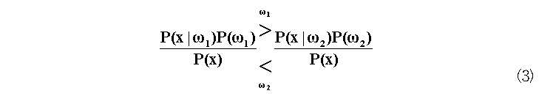
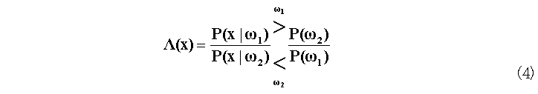

우도비 검증(Likelihood Ratio Test)
데이터의 확률밀도함수를 알 경우의 클래스의 분류

Slide 4
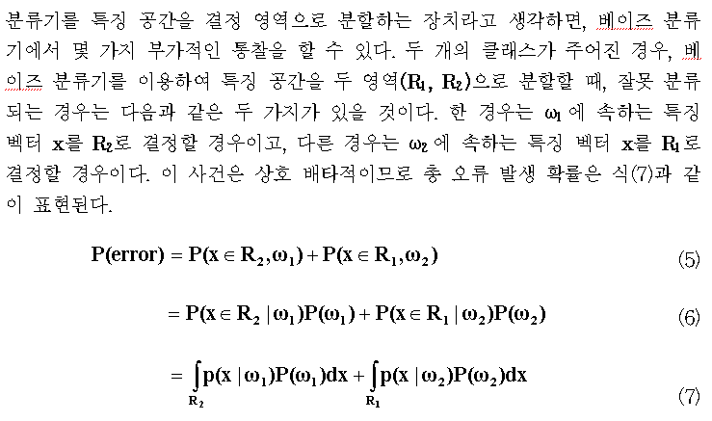
오류확률(Bayes Error)

Slide 5
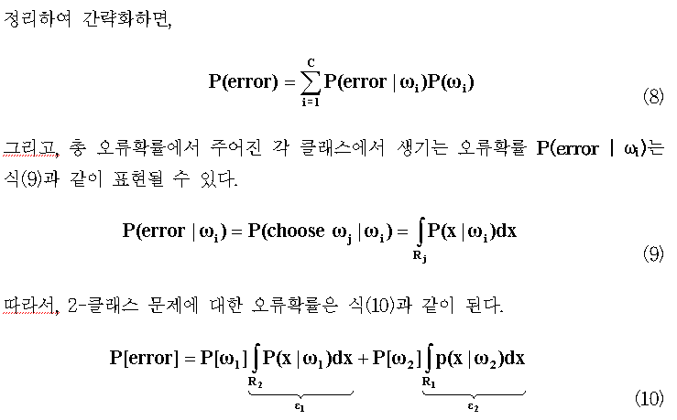
오류확률(Bayes Error)

Slide 6
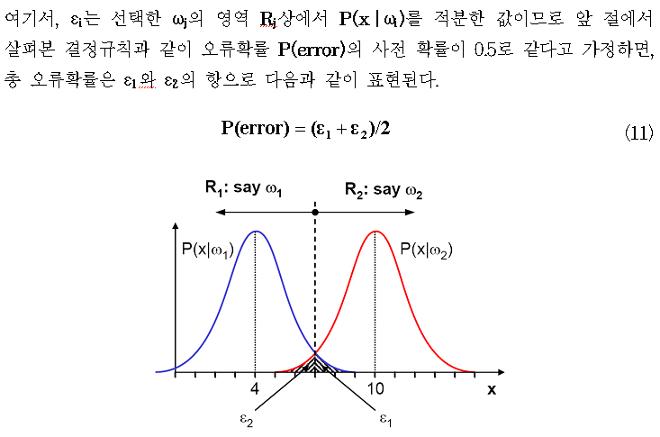
오류확률(Bayes Error)

Slide 7

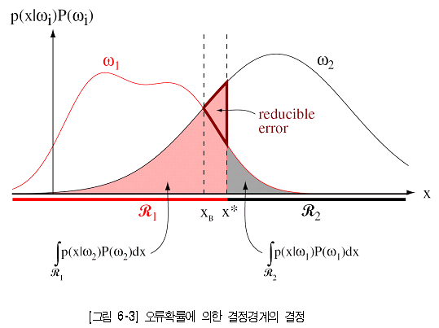
오류확률(Bayes Error)
오류확률을 통한 결정경계의 결정-어떤 x가 주어진 경우의 오류확률 P(error)은 사후 확률 P(error|x)로 표현하면,
최적의 결정경계=최소오류확률

Slide 8
베이즈 위험(Bayes Risk)
베이즈 위험의 의미 :
패턴 분류기가 잘못 분류하여 발생하는 비용( )의 개념을 베이즈 분류기에 적용한 비용의 기대값, R=E[C]

Slide 9

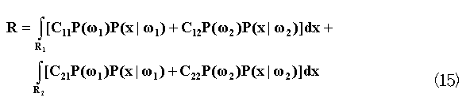

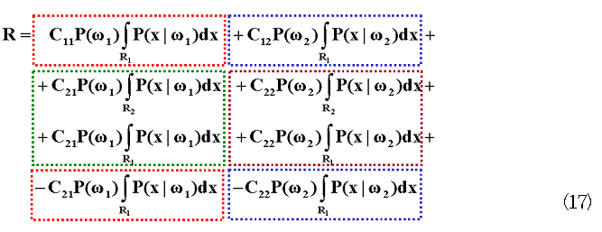
베이즈 위험(Bayes Risk)
베이즈 위험을 최소화하는 결정규칙

Slide 10
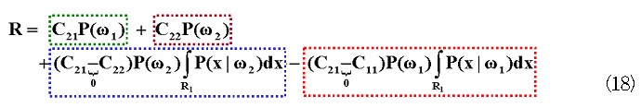
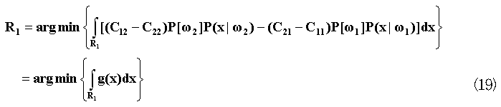
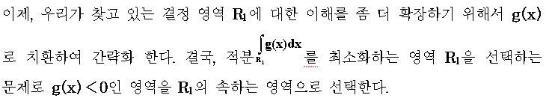
베이즈 위험(Bayes Risk)
베이즈 위험을 최소화하는 결정규칙(계속)

Slide 11
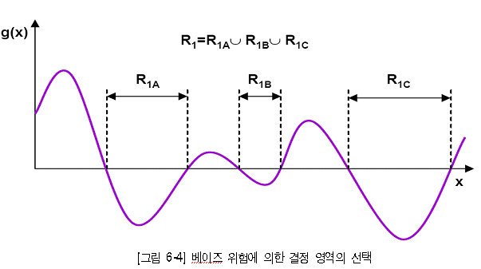
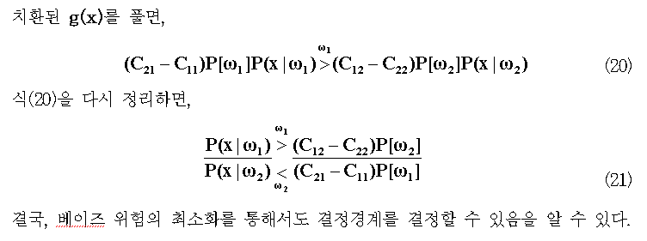
베이즈 위험(Bayes Risk)
베이즈 위험을 최소화하는 결정규칙(계속)

Slide 12
베이즈 위험(Bayes Risk)
베이즈 위험을 최소화하는 결정규칙(계속)

Slide 13
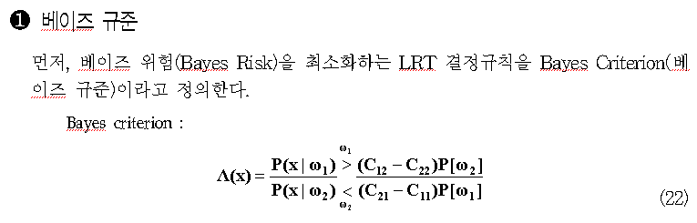
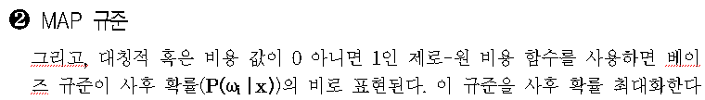
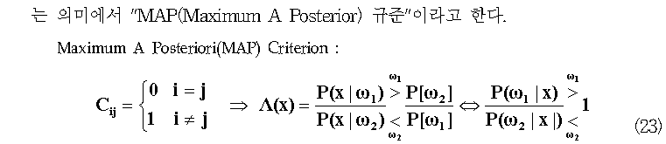
LRT 결정규칙의 변형

Slide 14
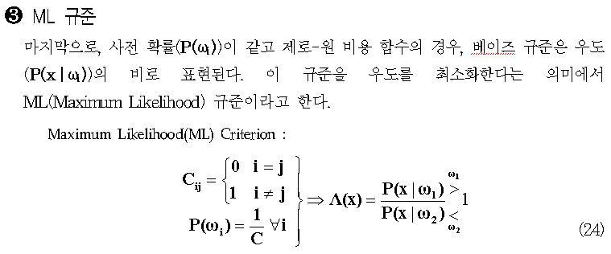
LRT 결정규칙의 변형

Slide 15



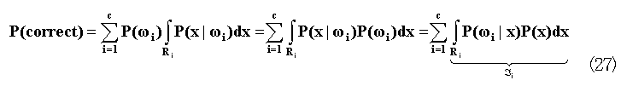
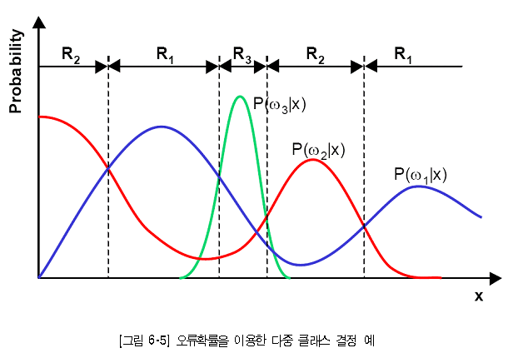
다중 클래스 결정규칙

Slide 16
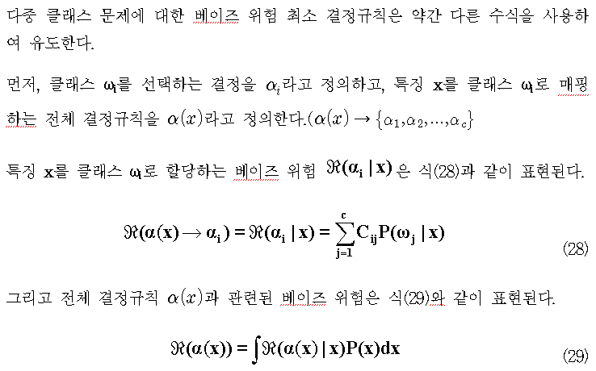
다중 클래스 결정규칙

Slide 17
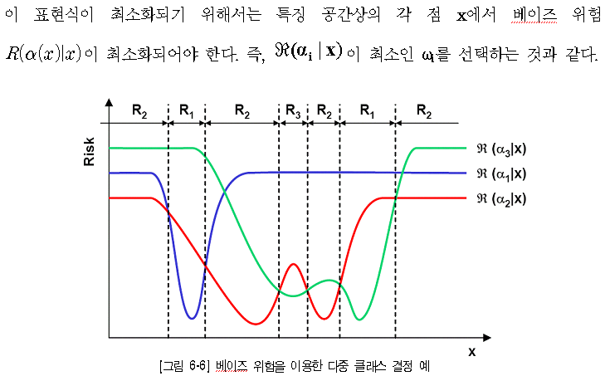
다중 클래스 결정규칙

Slide 18
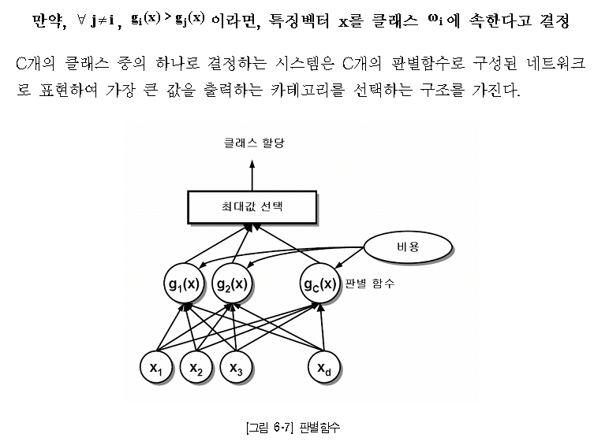
판별함수

Slide 19
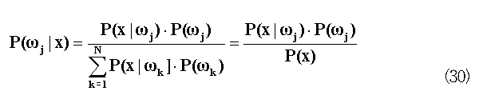
최우추정법에 의한 확률밀도함수의 추정
"추정"이란 표본 집합의 데이터들로부터 정확하지는 않지만 대강 그럴듯한 어떤 값을 알아내는 것을 의미한다. 수집된 표본으로부터 확률밀도함수를 추정하는 문제는 확률 통계적 방법을 이용하여 미지의 패턴을 인식하기 위해서 아주 중요한 이론이다.

Slide 20
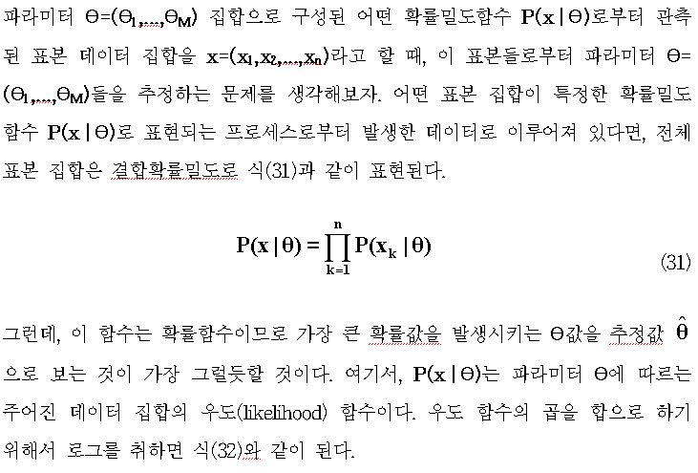

최우추정법에 의한 확률밀도함수의 추정
최우추정(최대 우도 추정, MLE : Maximum Likelihood Estimation)
로그 우도 함수

Slide 21
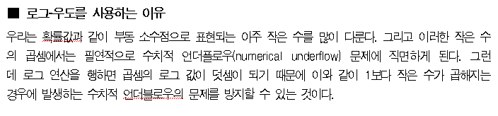
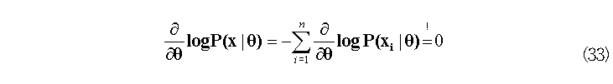
최우추정법에 의한 확률밀도함수의 추정
로그-우도 함수의 최대값 구하기

Slide 22
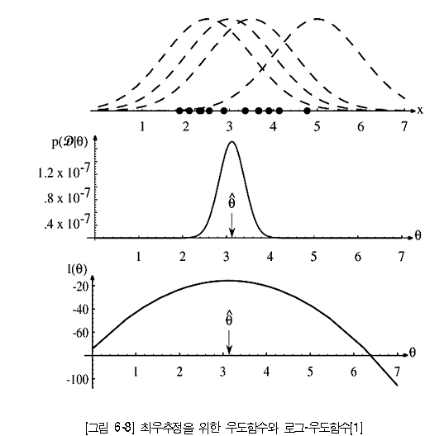
최우추정법에 의한 확률밀도함수의 추정

Slide 23
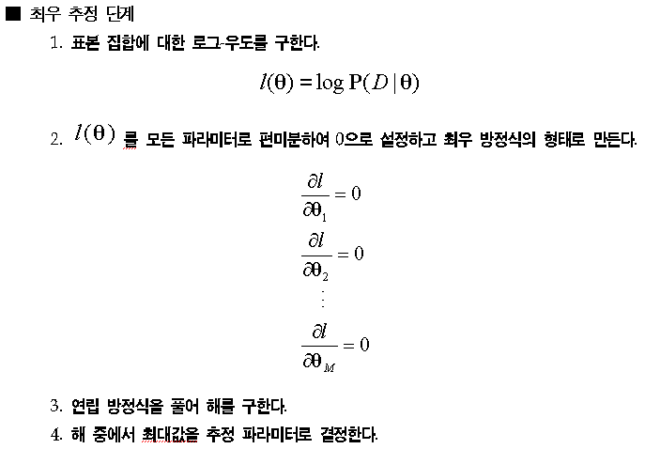
최우추정법에 의한 확률밀도함수의 추정

Slide 24

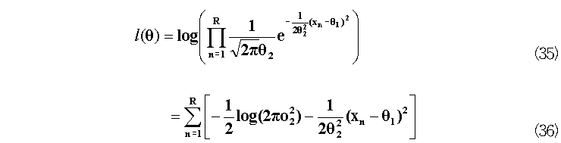
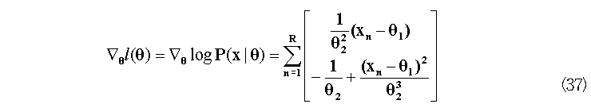

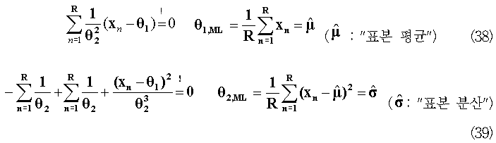
최우추정법에 의한 확률밀도함수의 추정
표본 데이터가 단변량 데이터인 경우

Slide 25


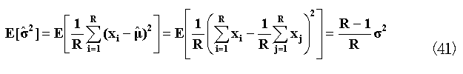
최우추정법에 의한 확률밀도함수의 추정
언바이어스(unbias) 추정
바이어스(unbias) 추정

Slide 26
Thank you

